Slide 1

Приспособления для наглядного и экспериментального изучения математических закономерностей в учебно-игровой форме
Участник проекта:
Федулов Никита Сергеевич
Сарницкий Петр Сергеевич
Демидов Никита Владимирович
Моргачев Илья Андреевич
Докладчик: Демидов Никита Владимирович

Slide 2
Проблема
Трудности изучения и подготовки к сдаче ОГЭ и ЕГЭ по математике
Затраты на репетиторов и дополнительную подготовку
Стресс при подготовке к ОГЭ и ЕГЭ по математике

Slide 3
Средний балл Егэ (профильный уровень (2018-2023)

Slide 4
Средний балл Егэ (базовый уровень) (2018-2023)

Slide 5
Решение
Разработка наглядно-экспериментальных приспособлений
Применение технологии дополненной реальности

Slide 6
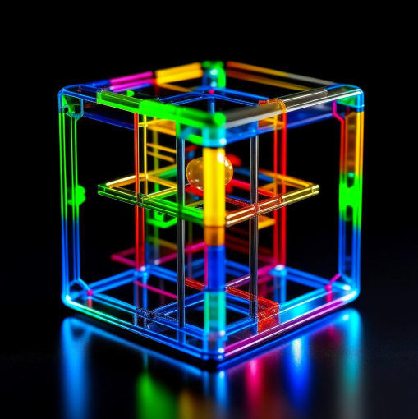
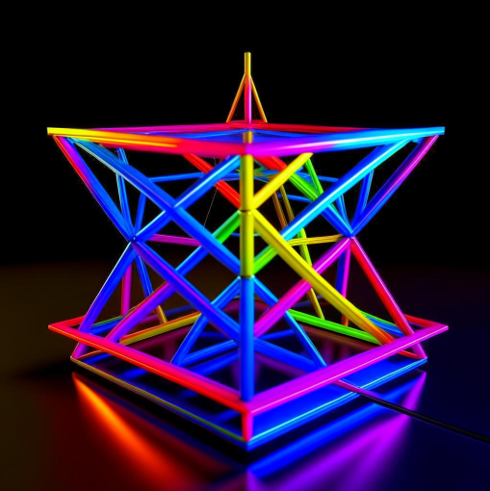
Описание продукта
Стартап предлагает создание приспособлений «игрушек», которые способны наглядно показать математические закономерности, что позволит развивать когнитивные возможности и выработать полноценное понимание математических закономерностей. Продукция будет выполнять как развлекательную, так и образовательную функцию.

Slide 7
Конкурентный анализ
Конкуренты | Наглядные экспериментальные пособия | Дополненная реальность | Средняя цена | Страна
ООО «Комплектант» | + | - | 500 | Россия
ООО «Научные развлечения» | + | - | 4000 | Россия
ООО «Образование будущего» | + | - | 50000 | Россия
ЗАО «Крисмас+» | - | - | 10000 | Россия
Предложение Стартапа | + | + | 800 | Россия

Slide 8
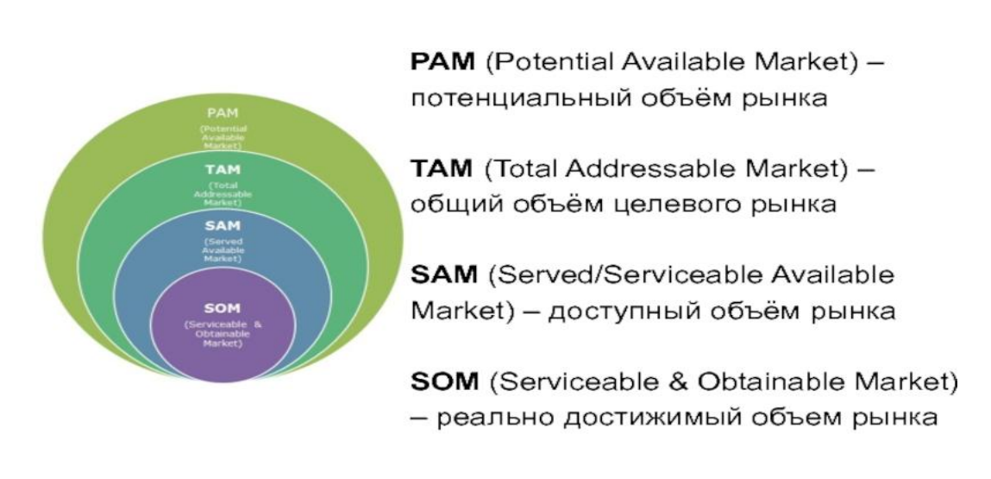
Рынок
Общеобразовательные школы 40 тыс. в РФ
Семьи со школьниками 16 млн. в РФ.
Образовательные организации и физические зарубежных стран.
TAM – общий объем рынка: 12838400000 руб.
SAM - доступный объем рынка: 7 703 040 000 руб.
SOM - реально достижимый объем рынка: 1 155 456 000 руб.

Slide 9
Бизнес модель
2 - Проблема заключается в плохом понимании математических закономерностей. Проблема решается, но в нынешних проблемах нет наглядности, из-за этого школьники тратят деньги на репетиторов и дополнительные курсы | 4 - Наш продукт предлагает приспособление для наглядного представления математических закономерностей, и таким образом экономии на репетиторах и дополнительных курсах | 3 - Мы предлагаем игрушки для наглядного экспериментального представления математических закономерностей | 9 - Наш продукт наглядно и экспериментально показывает математические закономерности. Так же в нашем продукте используются технологии дополненной реальности | 1.Сегменты клиентов. Продукт нацелен на семьи со школьниками и учебные заведения
 | 8 – Денежные, материальные, человеческие, временные ресурсы
 |  |  | 5 - Реклама будет проходить через сайты, вывески и ТВ реклама
7 - Затраты пойдут на оборудование, материалы, заработную плату и рекламу |  | 6 - Клиенты получают игрушки, способные наглядно и экспериментально показать математические закономерности. Игрушки можно купить как в магазинах, так и заказать через сайт

Slide 10
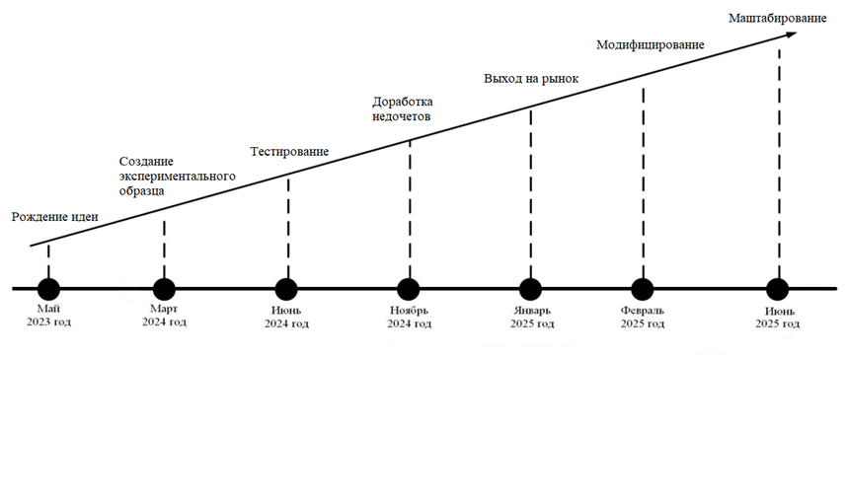
План развития проекта

